Slide 1

Tìm Hiểu canvas

Slide 2
Thành viên nhóm
Huỳnh Tấn Trực 1312653
Nguyễn Quốc Tuấn 1312665
Đinh Minh Tú 1312676
Trần Quang Việt 1312696

Slide 3
Nội Dung
FLASH
HTML5
CANVAS
DEMO3

Slide 4

Flash

Slide 5
Flash làm được gì
Flash là phần mềm đặc biệt được phát triển bởi Adobe, cho phép các trang web hiển thị sống động video, âm thanh, game, các ứng dụng trực tuyến.
75% video trực tuyến được xem bằng Flash

Slide 6
Hạn chế của Flash?
Phải cài Flash player trong thiết bị của mình.
Nhiều điện thoại di động duyệt được web nhưng không thể xem video vì chưa cài đặt flash player.
Khả năng tương tác với các thành phần xung quanh(như các thẻ HTML) dường như là không thể

Slide 7
Giải pháp nào thay thế?
Sử dụng HTML thuần , javacript và css
Không đủ API ,tốc độ chậm.
Sự ra đời của HTML5

Slide 8

HTTL5 Hay Flash

Slide 9
HTML5
Các thành phần và API mới , khắc phục được các nhược điểm => dần thay thế Flash
Một trong những API tiêu biểu đại điện HTML5 chính là CANVAS

Slide 10

Canvas

Slide 11
Canvas là gì ?
Canvas là một phần tử của HTML5, cho phép thực hiện lập trình kết xuất đồ họa các đối tượng hai chiều trên trang web

Slide 12
Canvas là gì ?
Canvas chiếm một khu vực trong trang web với chiều rộng và chiều cao định trước.
Sau đó sử dụng Javascript có thể truy cập vào khu vực này để vẽ thông qua một tập các hàm đồ họa tương tự như các API 2D

Slide 13
Canvas giúp được gì?
Các sơ đồ đơn giản
Trang trí thêm cho giao diện người dùng
Hình ảnh động
Biểu đồ và đồ thị
Có thể nhúng các ứng dụng vẽ
Hoạt động tốt với những hạn chế của CSS

Slide 14
Hạn chế ?
Canvas API có hạn chế chủ yếu khi nó tạo hình ảnh động: Sau khi một hình được gỡ khỏi canvas, nó vẫn như vậy. Để di chuyển hình này, bạn phải vẽ lại nó.
Còn nhiều phiên bản cũ của trình duyệt, hệ điều hành chưa hỗ trợ HTML5

Slide 15
Sử dụng Canvas
Thẻ : <canvas></canvas>
<canvas id="myCanvas" width=“600" height=“200"></canvas>
→thẻ canvas chỉ có 2 phần tử: width và height. Mặc định là 300px chiều rộng và 150px chiều cao.

Slide 16
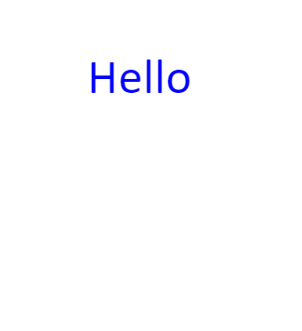
VÍ DỤ
<!DOCTYPE HTML>
<html>
<head>
<meta charset="">
<meta name="viewport" content="width=device-width, initial-scale=1.0">
</head>
<body>
<canvas id="canvas" width="600" height="200"></canvas>
<script>
var canvas = document.getElementById('canvas');
var context = canvas.getContext('2d');
context.font = '40pt Calibri';
context.fillStyle = 'blue';
context.fillText('HELLO ', 180, 100);
</script>
</body>
</html>

Slide 17
Canvas – Vẽ đường thẳng
Sử dụng hàm beginPath() để khai báo một đường thẳng mới
Sử dụng hàm moveTo(position) để xác định điểm bắt đầu.
Sử dụng lineTo(position) để xác định điểm kết thúc
Sử dụng hàm stroke() để tiến hành vẽ.

Slide 18
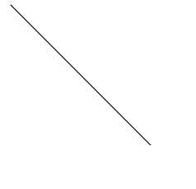
Canvas – Vẽ đường thẳng
<body>
<canvas id="Canvas" width="600" height="200"></canvas>
<script>
var canvas = document.getElementById('Canvas');
var context = canvas.getContext('2d');
context.beginPath(); // Khai báo vẽ đường thẳng mới
context.moveTo(30, 30); // Điểm bắt đầu
context.lineTo(400, 400); // Điểm kết thúc
context.stroke(); // Tiến hành vẽ
</script>
</body>

Slide 19

Canvas – Vẽ đường thẳng
var canvas = document.getElementById('Canvas1');
var context = canvas.getContext('2d');
context.beginPath();
context.moveTo(10, 10);
context.lineTo(190, 10);
context.lineWidth = 15;
context.strokeStyle = 'red';
context.lineCap = 'butt';
context.stroke();
/*CANVAS2*/
var canvas = document.getElementById('Canvas2');
var context = canvas.getContext('2d');
context.beginPath();
context.moveTo(10, 10);
context.lineTo(190, 10);
context.lineWidth = 15;
context.strokeStyle = 'pink';
context.lineCap = 'round';
context.stroke();

Slide 20
Vẽ hình cung trong Canvas
Sử dụng Hàm :arc(x, y, radius, startAngle, endAngle, counterClockwise)
x và y là tâm của hình cung
radius là bán kính
startAngle là góc bắt đầu
endAngle là góc kết thúc
counterClockwise là hướng vẽ (cùng chiều hoặc ngược chiều kim đồng hồ)

Slide 21
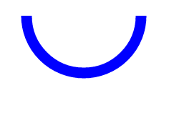
Vẽ hình cung trong Canvas
<body>
<canvas id="Canvas" width="600" height="200"></canvas>
<script>
var canvas = document.getElementById('Canvas');
var context = canvas.getContext('2d');
var x = canvas.width / 2;
var y = canvas.height / 2;
var radius = 80;
var startAngle = 1 * Math.PI;
var endAngle = 2 * Math.PI;
var counterClockwise = true;
context.beginPath();
context.arc(x, y, radius, startAngle, endAngle, counterClockwise);
context.lineWidth = 15;
context.strokeStyle = 'blue'
context.stroke();
</script>
</body>

Slide 22
Vẽ đường cong bậc hai trong Canvas
Sử dụng hàm :quadraticCurveTo()
Điểm bắt đầu (context point).
Điểm điều khiển (control point).
Điểm kết thúc (end point).

Slide 23
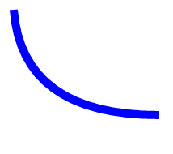
Vẽ đường cong bậc hai trong Canvas
<body>
<canvas id="Canvas" width="600" height="200"></canvas>
<script>
var canvas = document.getElementById('Canvas');
var context = canvas.getContext('2d');
context.beginPath();
context.moveTo(20, 20);
context.quadraticCurveTo(30, 150, 200, 150);
context.lineWidth = 10;
context.strokeStyle = 'blue';
context.stroke();
</script>
</body>

Slide 24
Vẽ đường cong Benzier trong Canvas
Hàm: bezierCurveTo()
Đường cong Benzier được xác định bởi bốn điểm:
Điểm bắt đầu (context point)
Điểm điều khiển một (control point 1)
Điểm điều khiển hai (control point 2)
Điểm kết thúc (end point)

Slide 25

Vẽ đường cong Benzier trong Canvas
<body>
<canvas id="Canvas" width="600" height="200"></canvas>
<script>
var c = document.getElementById("Canvas");
var ctx = c.getContext("2d");
ctx.beginPath();
ctx.moveTo(20, 20);
ctx.bezierCurveTo(20, 100, 200, 10, 200, 20);
ctx.stroke();
</script>
</body>

Slide 26
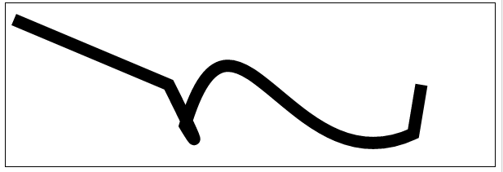
Nối nhiều đường với nhau
<body>
<canvas id="Canvas" width="600" height="200" style="border: solid 1px"></canvas>
<script>
var canvas = document.getElementById('Canvas');
var context = canvas.getContext('2d');
context.beginPath();
context.moveTo(10, 20);
context.lineTo(200, 100);
context.quadraticCurveTo(250, 200, 220, 150);
context.bezierCurveTo(280, -50, 350, 230, 500, 160);
context.lineTo(510, 100);
context.lineWidth = 15;
context.strokeStyle = 'black';
context.stroke();
</script>
</body>

Slide 27
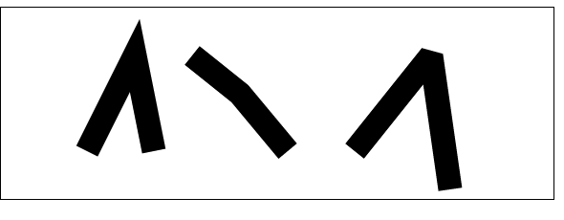
Thuộc tính line join
var canvas = document.getElementById('myCanvas');
var context = canvas.getContext('2d');
context.lineWidth = 25;
context.strokeStyle = 'black';
context.beginPath();
context.moveTo(90, 150);
context.lineTo(140, 50);
context.lineTo(160, 150);
context.lineJoin = 'miter';
context.stroke();
context.beginPath();
context.moveTo(200,50);
context.lineTo(250, 90);
context.lineTo(300, 150);
context.lineJoin = 'round';
context.stroke();
context.beginPath();
context.moveTo(370, 150);
context.lineTo(450, 50);
context.lineTo(470, 190);
context.lineJoin = 'bevel';
context.stroke();

Slide 28
Hàm arcTo() trong Canvas
Hàm arcTo() dùng để tạo một vòng cung trong Canvas với điểm bắt đầu là một điểm cho trước, nghĩa là nó dùng để nối tiếp một đường nào đó .

Slide 29
Hàm arcTo() trong Canvas
Hàm : context.arcTo(x1, y1, x2, y2, r);
x1: vị trí x của điểm điều khiển
y1 : vị trí y của điểm điểu khiển
x2: vị trí x của điểm kết thúc
y2: vị trí y của điểm kết thúc
r : bán kính của vòng cung (radius).

Slide 30
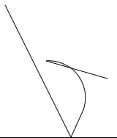
Hàm arcTo() trong Canvas
ctx.moveTo(20, 20);
ctx.lineTo(100, 20);
ctx.arcTo(150, 20, 150, 70, 50);
ctx.lineTo(150, 120);
ctx.stroke();

Slide 31
Nguồn tham khảo
http://freetuts.net
http://vietgamedev.net

Slide 32


